Slide 1

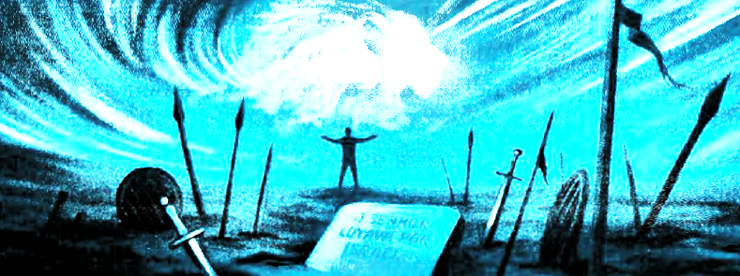

Deus luta por vocês
LIÇÃO 05
VERSO PARA MEMORIZAR: “E, de uma vez, tomou Josué todos estes reis e as suas terras, porquanto o Senhor, Deus de Israel, pelejava por Israel” (Js 10:42, ARA).
05
LEITURAS DA SEMANA: Gn 15:16; Lv 18:24-30; 2Tm 4:1, 8; Êx 23:28-30; Dt 20:10,15-18; Is 9:6
design Neemias Lima

Slide 2
Sábado
INTRODUÇÃO
LIÇÃO 05
A questão da guerra divina no Antigo Testamento apresenta-se como um tema complexo. Deus é retratado no Antigo Testamento como o Senhor Soberano do Universo; assim, tudo o que ocorre deve, de algum modo, estar vinculado à Sua vontade, seja ela direta ou indireta. Diante disso, surge inevitavelmente a pergunta: “Como Deus poderia permitir tais acontecimentos?” Na semana passada, analisamos que o próprio Deus está envolvido em um conflito de proporções muito maiores do que qualquer guerra ou batalha registrada na história humana, uma luta que permeia todos os aspectos de nossas vidas. Também observamos que os eventos da história bíblica e secular só podem ser plenamente compreendidos à luz desse conflito.
LEITURAS DA SEMANA: Gn 15:16; Lv 18:24-30; 2Tm 4:1, 8; Êx 23:28-30; Dt 20:10,15-18; Is 9:6

Slide 3
Domingo
A iniquidade dos cananeus
PERGUNTAS:
LIÇÃO 05
1. Leia Gênesis 15:16; Levitico 18:24-30; Deuteronômio 18:9-14; Esdras 9:11. 0 que esses textos nos dizem sobre o plano maior de Deus em oferecer a terra de Canaã aos israelitas?
LEITURAS DA SEMANA: Gn 15:16; Lv 18:24-30; 2Tm 4:1, 8; Êx 23:28-30; Dt 20:10,15-18; Is 9:6

Slide 4
Domingo
A iniquidade dos cananeus
COMENTÁRIOS:
LIÇÃO 05
Uma nação jamais alcançará níveis morais mais altos do que os dos deuses que adora. Como resultado dessa compreensão de suas divindades, não é dê admirar que as práticas religiosas dos cananeus incluíssem sacrifícios de crianças, contra os quais a Bíblia faz advertências específicas. As evidências arqueológicas confirmam que os habitantes de Canaã ofereciam regularmente seus primogênitos em sacrifício aos deuses (na verdade, demônios) a quem adoravam. Pequenos esqueletos infantis esmagados encontrados em grandes jarros com inscrições de votos testemunham da religião degradante dos cananeus e do que isso significava para muitos de seus filhos.
A eliminação dos cananeus, portanto, não foi uma decisão repentina tomada por Deus no momento em que estava prestes a dar a terra de Canaã aos israelitas.
LEITURAS DA SEMANA: Gn 15:16; Lv 18:24-30; 2Tm 4:1, 8; Êx 23:28-30; Dt 20:10,15-18; Is 9:6

Slide 5
Segunda
0 Juiz supremo
PERGUNTAS:
LIÇÃO 05
2. Leia Gênesis 18:25; Salmo 7:11; 50:6; 82:1; 96:10; 2 Timóteo 4:1, 8. 0 que esses versos dizem sobre o caráter moral de Deus? De que forma Seu papel como Juiz do Universo nos ajuda a entender a questão da guerra divina?
Reflita no fato de que Deus é um justo Juiz, que não pode ser subornado nem influenciado pela parcialidade. Como a verdade de um Deus que não tolerará para sempre 0 pecado, a opressão, 0 sofrimento dos inocentes e a exploração dos oprimidos é parte integrante do evangelho?
LEITURAS DA SEMANA: Gn 15:16; Lv 18:24-30; 2Tm 4:1, 8; Êx 23:28-30; Dt 20:10,15-18; Is 9:6

Slide 6
Segunda
0 Juiz supremo
COMENTÁRIOS:
LIÇÃO 05
Todo o conceito de guerra santa pode ser compreendido apenas se for visto à luz da atuação de Deus como Juiz. Sob essa perspectiva, as guerras de conquista de Israel assumem um caráter completamente diferente. Em contraste com as guerras imperialistas de engrandecimento próprio, tão comuns no mundo antigo (e em nosso mundo atual), as guerras de Israel não tinham 0 objetivo de alcançar glória para 0 povo, mas de estabelecer a justiça e a paz de Deus dentro daquele território. Portanto, no âmago do conceito de guerra santa está a ideia do governo e da soberania de Deus, que estão em jogo na figura do Senhor como Guerreiro, assim como de Rei ou de Juiz.
LEITURAS DA SEMANA: Gn 15:16; Lv 18:24-30; 2Tm 4:1, 8; Êx 23:28-30; Dt 20:10,15-18; Is 9:6

Slide 7
Terça
Desapropriação ou aniquilação?
PERGUNTAS:
LIÇÃO 05
3. Leia Êxodo 23:28-30; 33:2; 34:11; Números 33:52; Deuteronômio 7:20. Compare esses textos com Êxodo 34:13; Deuteronômio 7:5; 9:3; 12:2, 3; 31:3, 4. 0 que essas passagens revelam sobre o propósito da conquista de Canaã e a extensão da destruição?
Quais elementos de seu caráter e de seus hábitos precisam ser eliminados?
LEITURAS DA SEMANA: Gn 15:16; Lv 18:24-30; 2Tm 4:1, 8; Êx 23:28-30; Dt 20:10,15-18; Is 9:6

Slide 8
Terça
Desapropriação ou aniquilação?
COMENTÁRIOS:
LIÇÃO 05
A guerra santa se dirigia principalmente à cultura e à sociedade corruptas de Canaã. Para evitar a contaminação, Israel teve que destruir todos os elementos que estavam propagando a corrupção. No entanto, todos os habitantes de Canaã e aqueles que, individualmente, reconheceram a soberania de Deus antes ou mesmo durante a conquista de Canaã, puderam ser salvos por meio da imigração (Js 2:9-14; compare com Jz 1:24-26). A única parte da população cananeia condenada à destruição consistia naqueles que se retiraram para as cidades fortificadas, continuaram a se rebelar de maneira obstinada contra 0 plano de Deus para os israelitas e endureceram 0 coração (Js 11:19, 20).
No entanto, isso levanta uma questão: Se o propósito inicial da conquista de Canaã era expulsar os habitantes do território e não aniquilá-los, por que os israelitas tiveram que matar tantas pessoas?
LEITURAS DA SEMANA: Gn 15:16; Lv 18:24-30; 2Tm 4:1, 8; Êx 23:28-30; Dt 20:10,15-18; Is 9:6

Slide 9
Quarta
Livre-arbítrio
PERGUNTAS:
LIÇÃO 05
4. Leia Deuteronômio 20:10,15-18; 13:12-18; Josué 10:40. Como a lei sobre a guerra e os procedimentos contra cidades idólatras em Israel, apresentados em Deuteronômio, nos ajudam a entender os limites da destruição na guerra em que os israelitas estavam envolvidos?
Que lições tiramos do desafio dos cananeus a Deus? Como nossas escolhas hoje impactam nossa vida?
LEITURAS DA SEMANA: Gn 15:16; Lv 18:24-30; 2Tm 4:1, 8; Êx 23:28-30; Dt 20:10,15-18; Is 9:6

Slide 10
Quarta
Livre-arbítrio
COMENTÁRIOS:
LIÇÃO 05
Além disso, Israel poderia esperar o mesmo destino se decidisse adotar o mesmo estilo de vida dos cananeus (ver Dt 13). À primeira vista, poderia parecer que cada lado da guerra divina tinha seu futuro pré-definido (os israelitas herdariam 0 território e os cananeus seriam destruídos). No entanto, havia a possibilidade de ir de um lado para 0 outro, como veremos nos casos de Raabe, Acã e os gibeonitas.
Portanto, as pessoas não eram arbitrariamente protegidas ou destruídas. Aqueles que se beneficiavam do relacionamento com Yahweh podiam perder essa condição privilegiada caso se rebelassem, e aqueles que seriam entregues à destruição podiam se submeter à autoridade de Yahweh e viver.
LEITURAS DA SEMANA: Gn 15:16; Lv 18:24-30; 2Tm 4:1, 8; Êx 23:28-30; Dt 20:10,15-18; Is 9:6

Slide 11
Quinta
0 Principe da paz
PERGUNTAS:
LIÇÃO 05
5. Como os textos seguintes descrevem o futuro que Deus havia planejado para Seu povo? Is 9:6; 11:1-5; 60:17; Os 2:18; Mq 4:3
De que maneiras, ao imitar Jesus, você pode ser um agente de paz nos conflitos que enfrenta hoje?
LEITURAS DA SEMANA: Gn 15:16; Lv 18:24-30; 2Tm 4:1, 8; Êx 23:28-30; Dt 20:10,15-18; Is 9:6

Slide 12
Quinta
0 Principe da paz
COMENTÁRIOS:
LIÇÃO 05
Considere a história do exército sírio sendo alimentado por iniciativa de Eliseu. Em vez de matá-los (2Rs 6:22), ele lhes mostrou 0 ideal supremo, a paz, que sempre foi 0 desejo de Deus para Seu povo. É interessante observar que Eliseu estava totalmente ciente da superioridade do exército invisível que cercava o inimigo (2Rs 6:16,17). Por mais que Deus esteja envolvido em um conflito cósmico que também afetou nosso planeta, 0 objetivo final da redenção não é um conflito perpétuo ou mesmo colocar 0 inimigo em um estado eterno de sujeição e servidão, mas, em vez disso, obter a paz eterna. Assim como violência gera violência (Mt 26:52), -paz gera paz. A história conclui com estas palavras: “Assim, as tropas de Arã pararam de invadir 0 território de Israel” (2Rs 6:23, NVI).
LEITURAS DA SEMANA: Gn 15:16; Lv 18:24-30; 2Tm 4:1, 8; Êx 23:28-30; Dt 20:10,15-18; Is 9:6

Slide 13
Sexta
Estudo adicional
COMENTÁRIOS:
LIÇÃO 05
“Deus é tardio para Se irar. O Senhor deu às nações ímpias um tempo de graça para que pudessem se familiarizar com Ele e com Seu caráter. A condenação delas foi de acordo com a luz dada, pelo fato de haverem recusado receber essa luz e por terem escolhido seguir seus próprios caminhos em vez de os de Deus. O Senhor deu a razão pela qual não desapossou imediatamente os cananeus: é que a medida da iniquidade dos amorreus ainda não havia se enchido. Através de sua iniquidade, eles estavam gradualmente chegando ao ponto em que a longanimidade de Deus não mais poderia ser exercida [...]. Até que esse ponto fosse alcançado e a medida da iniquidade deles estivesse completa, a vingança de Deus seria adiada. Todas as nações tiveram um período de oportunidade. Aquelas que invalidaram a lei de Deus avançariam de um estágio de impiedade para outro.
LEITURAS DA SEMANA: Gn 15:16; Lv 18:24-30; 2Tm 4:1, 8; Êx 23:28-30; Dt 20:10,15-18; Is 9:6

Slide 14
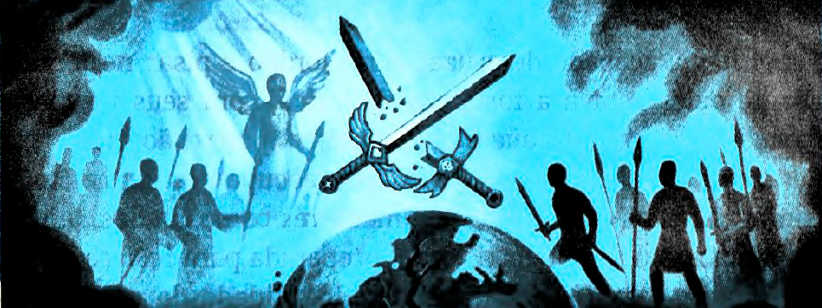
Sexta
Estudo adicional
PERGUNTAS:
LIÇÃO 04
1. Deus é nosso Juiz pessoal, bem como 0 Juiz supremo do Universo. O que isso significa? O fato de Deus ser 0 Juiz é fundamental para 0 evangelho e para nossa salvação?
2. A história dos cananeus nos ajuda a compreender a paciência e a justiça de Deus? Como refletir 0 caráter de Deus na maneira de lidar com os outros?
3. Por que Deus respeita nossa liberdade de escolha? E qual é a relação entre amor e livre-arbítrio?
4. Embora o AT contenha histórias de guerra, ele prevê um futuro de paz. Qual é o papel dos cristãos na promoção da paz?
LEITURAS DA SEMANA: Js 5:13-15; Is 37:16; Ap 12:7-9; Dt 32:17; Êx 14:13,14; Js 6:15-20

